Slide 1
어서와 Java는 처음이지!
08장 GUI
10장 이벤트
09장 람다식

Slide 2
그래픽 사용자 인터페이스
그래픽 사용자 인터페이스(Graphical User Interface :GUI)
윈도우 화면에서 시스템과 사용자간의 의사 소통을 수행하는 방식
그래픽 사용자 인터페이스 방식의 프로그래밍
GUI(Graphical User Interface) 기반의 윈도우 화면으로 결과가 표시
GUI에서 사용되는 다양한 요소를 컨트롤(control) 또는 컴포넌트(component)
메뉴, 아이콘, 버튼, 레이블, 리스트, 콤보박스, 체크박스, 텍스트필드, 라디오 버튼

Slide 3
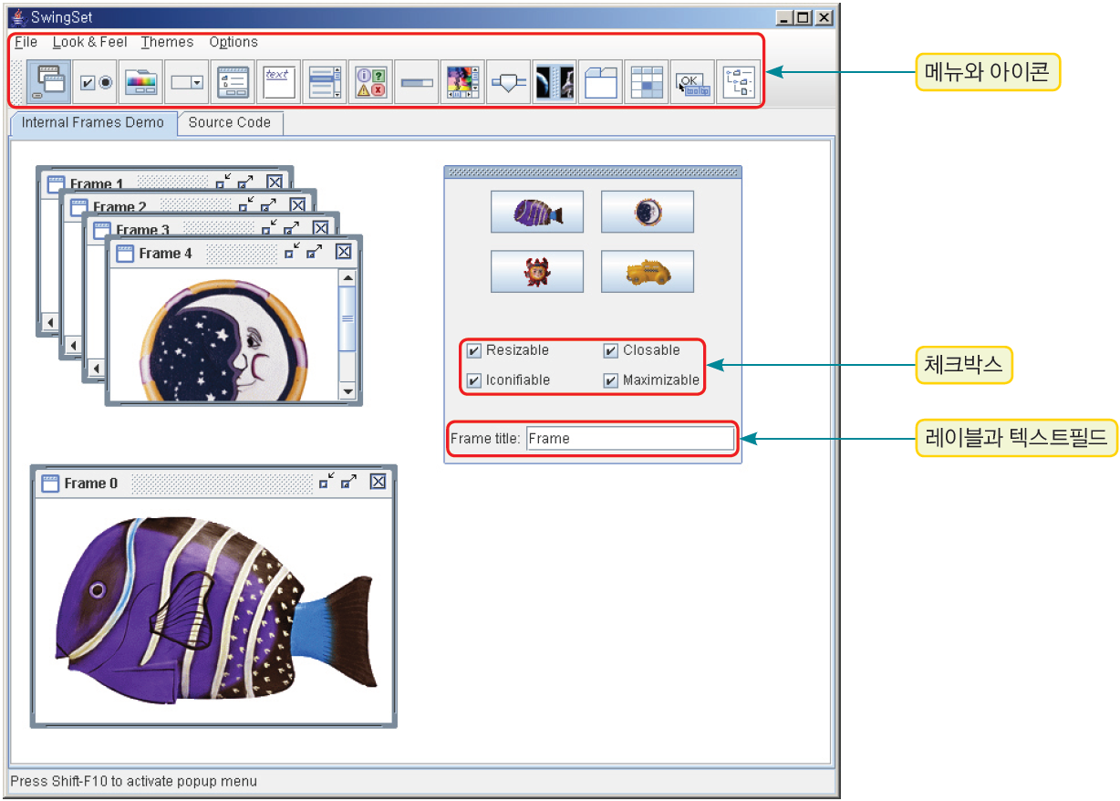
그래픽 사용자 인터페이스

Slide 4
다양한 컴포넌트와 분류
컴포넌트 구분
일반 컴포넌트
버튼(button), 레이블(label), 메뉴(menu), 체크박스(checkbox), 리스트(list), 텍스트필드(text field)
다양한 컴포넌트를 담을 수 있는 컨테이너
일반 컨테이너
패널(panel), 스크롤 패인(scroll pane)
최상위 수준의 컨테이너
프레임(frame), 대화상자(dialog), 애플릿(applet )

Slide 5
자바에서 GUI의 종류
AWT는 운영 체제가 제공하는 자원을 이용하여 컴포넌트 생성
AWT(Abatract Windows Toolkit)
GUI
컴포넌트가 자바로 작성되어 있기 때문에 어떤 플랫폼에서도 일관된 화면을 보여줄 수 있다.
SWING

Slide 6
스윙의 특징
스윙 GUI 컴포넌트
형식화된 텍스트 입력이나 패스워드 필드 동작과 같은 복잡한 기능들이 제공된다.
자바 2D API
그림이나 이미지, 애니메이션 기능을 제공한다.
교체가능한 룩앤필(Look-and-Feel) 지원
데이터 전송
자르기, 복사, 붙이기, 드래그앤 드롭 등의 데이터 전송 기능 제공
되돌리기(undo)와 되풀이(redo) 기능을 손쉽게 제공

Slide 7
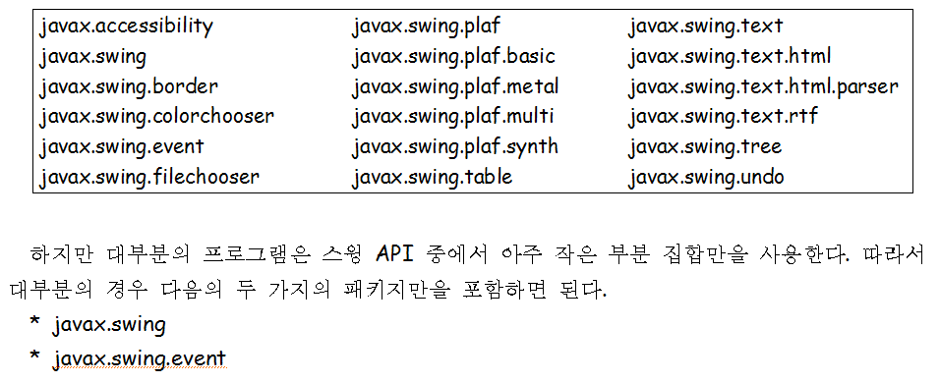
스윙 패키지

Slide 8
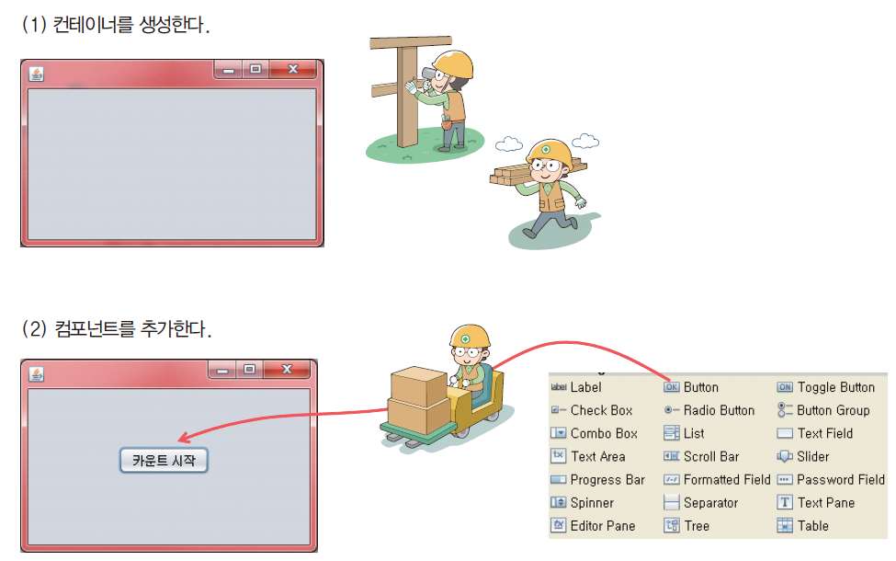
GUI 작성 절차

Slide 9

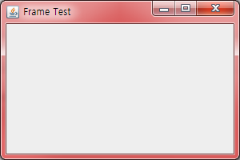
프레임 생성 #1
import javax.swing.*;
public class FrameTest {
public static void main(String[] args) {
JFrame f = new JFrame("Frame Test");
f.setSize(300, 200);
f.setDefaultCloseOperation(JFrame.EXIT_ON_CLOSE);
f.setVisible(true);
}
}
JFrame의 객체 생성

Slide 10
프레임 생성 #2
import javax.swing.*;
public class MyFrame extends JFrame {
public MyFrame() {
setSize(300, 200);
setDefaultCloseOperation(JFrame.EXIT_ON_CLOSE);
setTitle("MyFrame");
setVisible(true);
}
}
Jframe을 상속하여서 MyFrame을 정의
public class MyFrameTest {
public static void main(String[] args) {
MyFrame f = new MyFrame(); //MyFrame의 객체 생성
}
}

Slide 11
프레임 생성 #3
Jframe을 상속하여서 MyFrame을 정의
import javax.swing.*;
public class MyFrame extends JFrame {
public MyFrame() {
setSize(300, 200);
setDefaultCloseOperation(JFrame.EXIT_ON_CLOSE);
setTitle("MyFrame");
setVisible(true);
}
public static void main(String[] args) {
MyFrame f = new MyFrame(); //main() MyFrame 안으로 이동
}
}

Slide 12
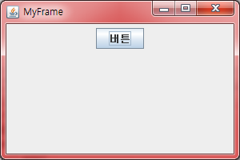
컴포넌트 생성과 추가
import javax.swing.*;
import java.awt.FlowLayout;
public class MyFrame extends JFrame {
public MyFrame() {
setSize(300, 200);
setDefaultCloseOperation(JFrame.EXIT_ON_CLOSE);
setTitle("MyFrame");
setLayout(new FlowLayout());
JButton button = new JButton("버튼");
this.add(button);
setVisible(true);
}
}
배치 관리자 설정!
컴포넌트 생성 및 추가
public class MyFrameTest {
public static void main(String[] args) {
MyFrame f = new MyFrame();
}
}

Slide 13

이벤트-구동 프로그래밍
이벤트-구동 프로그래밍(event-driven programming):
프로그램의 실행이 이벤트의 발생에 의하여 결정되는 방식

Slide 14
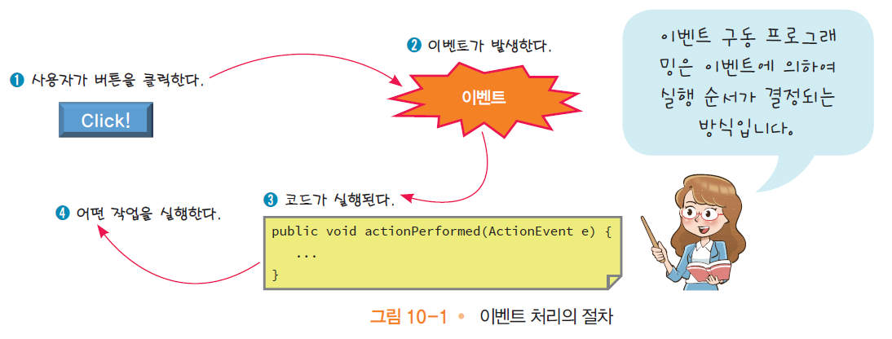
이벤트 처리 과정

Slide 15
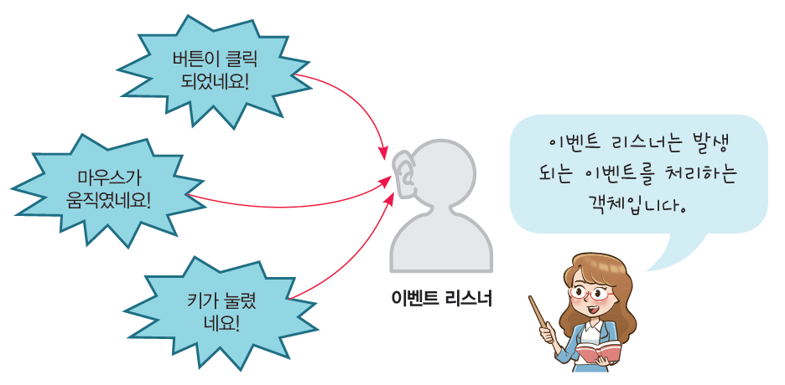
이벤트 리스너
발생된 이벤트 객체에 반응하여서 이벤트를 처리하는 객체를 이벤트 리스너(event listener)라고 한다.

Slide 16
이벤트 처리 과정
(1) 이벤트 리스너 클래스를 작성한다.
class MyListener implements ActionListener {
public void actionPerformed(ActionEvent e) {
... // Action 이벤트를 처리하는 코드가 여기에 들어간다.
}
}

Slide 17
이벤트 처리 과정
(2) 이벤트 리스너를 이벤트 소스에 등록한다.
public class MyFrame extends JFrame {
public MyFrame(){ // 생성자에서 컴포넌트를 생성하고 추가한다.
button = new JButton("동작“); // 버튼 생성
button.addActionListener(new MyListener());
...
}
}
이벤트 리스너를 컴포넌트에 붙인다.

Slide 18
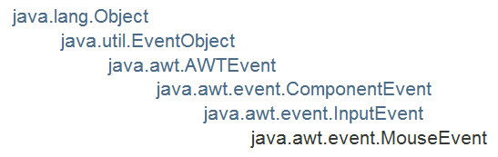
이벤트 객체
EventObject 클래스를 상속받는다.
(예) MouseEvent 클래스
이벤트를 발생시킨 이벤트 소스 등의 여러 가지 정보를 제공한다.
public void actionPerformed(ActionEvent e) {
button = (JButton)e.getSource();
...
}

Slide 19
이벤트 처리기를 어디에…
(1) 독립적인 클래스로 이벤트 처리기를 작성
(2) 내부 클래스로 이벤트 처리기를 작성
이벤트 처리 방법
(3) 프레임 클래스에 이벤트 처리를 구현
(4) 무명 클래스를 사용하는 방법
(5) 람다식을 이용하는 방법

Slide 20
(1) 독립적인 클래스 작성
import javax.swing.*;
import java.awt.event.*;
class MyListener implements ActionListener {
public void actionPerformed(ActionEvent e) {
JButton button = (JButton) e.getSource();
button.setText("마침내 버튼이 눌려졌습니다.");
// label.setText("마침내 버튼이 눌려졌습니다.");
}
}

Slide 21
(1) 독립적인 클래스 작성
class MyFrame extends JFrame {
private JButton button;
private JLabel label;
public MyFrame() {
this.setSize(300, 200);
this.setDefaultCloseOperation(JFrame.EXIT_ON_CLOSE);
this.setTitle("이벤트 예제");
JPanel panel = new JPanel();
button = new JButton("버튼을 누르시오");
label = new JLabel("아직 버튼이 눌려지지 않았습니다");
button.addActionListener(new MyListener());
panel.add(button);
panel.add(label);
this.add(panel);
this.setVisible(true);
}
}
public class ActionEventTest1 {
public static void main(String[] args) {
MyFrame t = new MyFrame();
}
}

Slide 22
(2) 내부 클래스 방법
만약 MyListener라는 클래스를 별도의 클래스로 하면 MyFrame 안의 멤버 변수들을 쉽게 사용할 수 없다.
일반적으로 MyListener 클래스를 내부 클래스로 만든다.

Slide 23
(2) 내부 클래스 방법
class MyFrame extends JFrame {
private JButton button;
private JLabel label;
public MyFrame() {
this.setSize(300, 200);
this.setDefaultCloseOperation(JFrame.EXIT_ON_CLOSE);
this.setTitle("이벤트 예제");
JPanel panel = new JPanel();
button = new JButton("버튼을 누르시오");
label = new JLabel("아직 버튼이 눌려지지 않았습니다");
button.addActionListener(new MyListener());
panel.add(button);
panel.add(label);
this.add(panel);
this.setVisible(true);
}

Slide 24
(2) 내부 클래스 방법
private class MyListener implements ActionListener { public void actionPerformed(ActionEvent e) {
if (e.getSource() == button) {
label.setText("마침내 버튼이 눌려졌습니다.");
}
}
}
}
public class ActionEventTest {
public static void main(String[] args) {
MyFrame t = new MyFrame();
}
}
내부 클래스
label 에 접근할 수 있다.

Slide 25
(3) MyFrame에서 처리하는 방법
더 많이 사용되는 방법은 MyFrame 클래스가 JFrame을 상속받으면서 동시에 ActionListener 인터페이스도 구현하는 경우이다.

Slide 26
(3) MyFrame에서 처리하는 방법
...
class MyFrame extends JFrame implements ActionListener {
...
public MyFrame() {
...
button = new JButton("버튼을 누르시오");
label = new JLabel("아직 버튼이 눌려지지 않았습니다");
button.addActionListener(this);
...
}
public void actionPerformed(ActionEvent e) {
if (e.getSource() == button) {
label.setText("마침내 버튼이 눌려졌습니다.");
}
}
}
...
이벤트도 처리

Slide 27
(4) 무명 클래스를 사용하는 방법
class MyFrame extends JFrame {
...
public MyFrame() {
...
button = new JButton("버튼을 누르시오");
button.addActionListener(new ActionListener() {
public void actionPerformed(ActionEvent e) {
if (e.getSource() == button) {
label.setText("마침내 버튼이
눌려졌습니다.");
}
}
});
...
}
}
안드로이드에서 많이 사용된다!

Slide 28
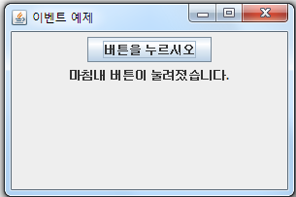
(5) 람다식을 이용하는 방법
import javax.swing.*;
class MyFrame extends JFrame {
private JButton button;
private JLabel label;
public MyFrame() {
this.setSize(300, 200);
this.setDefaultCloseOperation(JFrame.EXIT_ON_CLOSE);
this.setTitle("이벤트 예제");
JPanel panel = new JPanel();
button = new JButton("버튼을 누르시오");
label = new JLabel("아직 버튼이 눌려지지 않았습니다");
button.addActionListener(e -> {
label.setText("마침내 버튼이 눌려졌습니다.");
});
panel.add(button);
panel.add(label);
this.add(panel);
this.setVisible(true);
}}

Slide 29
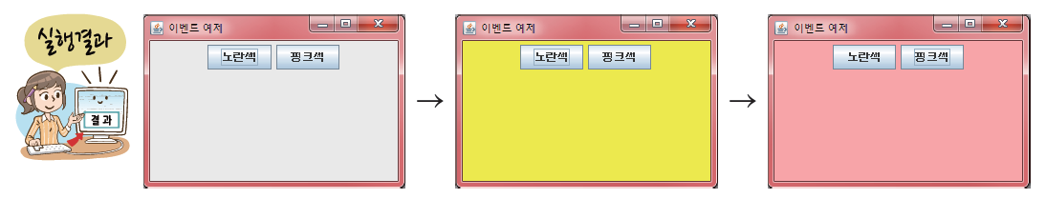
액션 이벤트 예제
두 개의 버튼을 만들어서 패널의 배경 색을 변경하는 프로그램을 작성하여 보자.
이벤트 리스너는 하나만 생성한다.

Slide 30
액션 이벤트 예제
import javax.swing.*;
import java.awt.*;
import java.awt.event.*;
class MyFrame extends JFrame {
private JButton button1;
private JButton button2;
private JPanel panel;
public MyFrame() {
this.setSize(300, 200);
this.setDefaultCloseOperation(JFrame.EXIT_ON_CLOSE);
this.setTitle("이벤트 예제");
panel = new JPanel();
button1 = new JButton("노란색");
button1.addActionListener(new MyListener());
panel.add(button1);
button2 = new JButton("핑크색");
button2.addActionListener(new MyListener());
panel.add(button2);
this.add(panel);
this.setVisible(true);
}

Slide 31
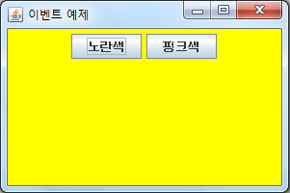
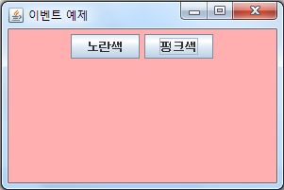
액션 이벤트 예제
private class MyListener implements ActionListener {
public void actionPerformed(ActionEvent e) {
if (e.getSource() == button1) { //이벤트를 발생시킨 객체 식별
panel.setBackground(Color.YELLOW);
} else if (e.getSource() == button2) {
panel.setBackground(Color.PINK);
}
}
}
}
public class ChangeBackground {
public static void main(String[] args) {
MyFrame t = new MyFrame();
}
}

Slide 32
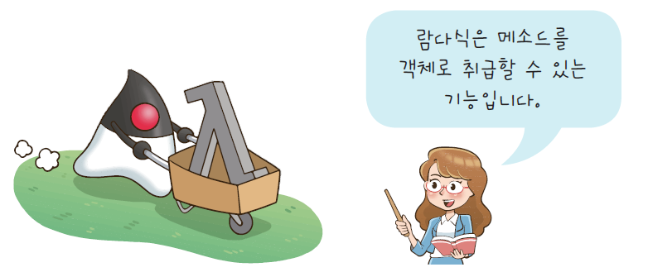
람다식
람다식(lambda expression)은 나중에 실행될 목적으로 다른 곳에 전달될 수 있는 코드 블록이다.
람다식을 이용하면 메소드가 필요한 곳에 간단히 메소드를 보낼 수 있다.

Slide 33
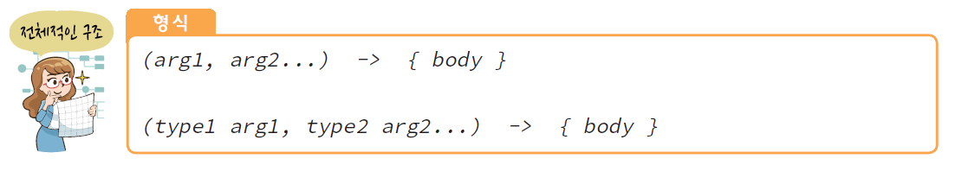
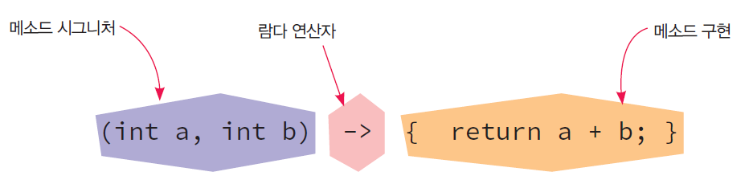
람다식의 구문
람다식은 (argument) -> (body) 구문을 사용하여 작성
사용 예
() -> System.out.println("Hello World");
(String s) -> { System.out.println(s); }
() -> 69
() -> { return 3.141592; };

Slide 34
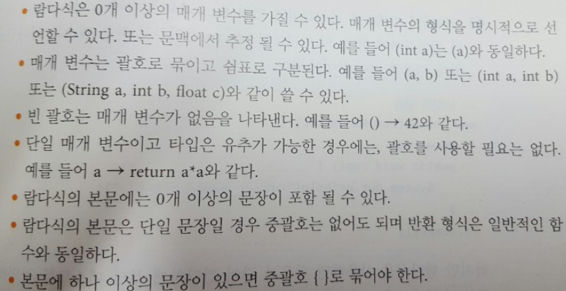
람다식식의 특징

Slide 35
람다식은 왜 필요한가?
람다식을 사용하여 버튼의 클릭 이벤트를 처리할 수 있다.
// 람다식을 이용한 방법
button.addActionListener( (e) -> {
System.out.println("버튼이 클릭되었음!");
});
// 이전의 방법
button.addActionListener(new ActionListener() {
public void actionPerformed(ActionEvent e) {
System.out.println("버튼이 클릭되었음!");
}
});

Slide 36
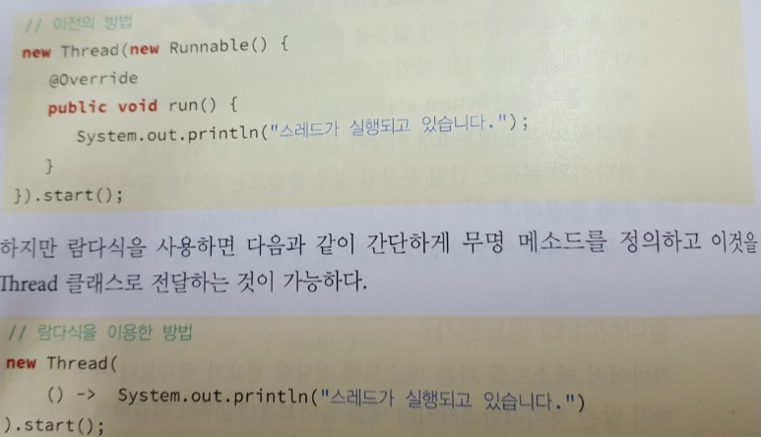
람다식 – 스레드 처리

Slide 37
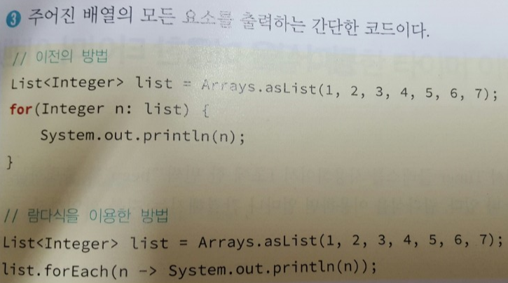
람다식 배열 처리

Slide 38
LAB: 타이머 이벤트 처리
람다식을 사용하여 버튼의 클릭 이벤트를 처리할 수 있다
앞에서 Timer 클래스를 사용하여서 1초에 한 번씩 “beep”를 출력하는 프로그램을 작성한 바 있다. 람다식을 이용하면 얼마나 간결해지는 지를 확인하자.
beep
beep
beep
...

Slide 39
SOLUTION
import java.awt.event.ActionEvent;
import java.awt.event.ActionListener;
import javax.swing.Timer;
class MyActionListener implements ActionListener {
public void actionPerformed(ActionEvent event) {
System.out.println("beep");
}
}
public class OurClassTest {
public static void main(String[] args) {
ActionListener listener = new MyActionListener();
Timer t = new Timer(1000, listener);
t.start();
for (int i = 0; i < 1000; i++) {
try { Thread.sleep(1000);
} catch (InterruptedException e) { }
}
}}

Slide 40
SOLUTION
import javax.swing.Timer;
public class CallbackTest {
public static void main(String[] args) {
Timer t = new Timer(1000, event -> System.out.println("beep"));
t.start();
for (int i = 0; i < 1000; i++) {
try {
Thread.sleep(1000);
} catch (InterruptedException e) {}
}
}}

Slide 41
함수 인터페이스와 람다식
함수 인터페이스는 하나의 추상 메서드만 선언된 인터페이스
(예) java.lang.Runnable
람다식은 함수 인터페이스에 대입할 수 있다.
(예) Runnable r = () -> System.out.println("스레드가 실행되고 있습니다.");

Slide 42
예제
@FunctionalInterface
interface MyInterface {
void sayHello();
}
public class LambdaTest1 {
public static void main(String[] args) {
MyInterface hello = () -> System.out.println("Hello Lambda!");
hello.sayHello();
}
}
Hello Lambda!

Slide 43
예제
@FunctionalInterface
interface MyInterface {
public void calculate(int x, int y);
}
public class LambdaTest2 {
public static void main(String[] args) {
MyInterface hello = (a, b) -> {
int result = a * b;
System.out.println("계산 결과는 : " + result);
};
hello.calculate(10, 20);
}
}

Slide 44
예제
@FunctionalInterface
interface MyInterface {
public void calculate(int x, int y);
}
public class LambdaTest3 {
public static void main(String[] args) {
List<String> list = new ArrayList();
list.add("AAA"); list.add("bbb"); list.add("CCC"); list.add("ddd"); list.add("EEE");
Collections.sort(list); // 대소문자를 구별하는 정렬
System.out.println("대소문자를 구별한 정렬:");
System.out.println(list);
// 람다식을 이용하여서 대소문자를 무시하는 비교 메소드를 작성하여 전달한다.
Collections.sort(list, (o1, o2) -> o1.compareToIgnoreCase(o2));
System.out.println("대소문자를 구별하지 않은 정렬:");
System.out.println(list);
}
}

Slide 45
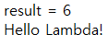
예제
//함수 인터페이스는 단 하나의 추상메소드만 허용
@FunctionalInterface //람다식을 위한 함수인터페이스 임을 나타내는 anotation
interface Func1{
int calc(int a, int b); }
@FunctionalInterface
interface Func2{
void sayHello(); }
public class ArrayTest {
public static void main(String[] args) {
Func1 sub = (int a, int b) -> a - b;
Func1 add2 = (int a, int b) -> { return a + b; };
Func2 hello = () -> System.out.println("Hello Lambda!");
// or {System.out.println("Hello Lambda!"); }
int result=sub.calc(3,4)+add2.calc(5,2);
System.out.println("result = " + result);
hello.sayHello();
}
}

Slide 46
Q & A

